Slide 1
Cryptography based on the discrete logarithm（离散对数问题）

Slide 2
4.1 Diffie–Hellman key exchange
To make this distinction explicit, we state two widely accepted premises:
(1) For many groups, it is hard to compute a from P^a.
(2) For many groups, it is hard to compute P ^ ab from P, P ^ a, and P ^ b.

Slide 3
4.2 Discrete logarithms
3 ^x = 2 (mod 9871),
logα y = logα β logβ y,

Slide 4
4.3 The Elgamal cryptosystem
The Elgamal cryptosystem is a cryptosystem that is based on the discrete-log problem.
ELGamal公钥密码体制是1984年斯坦福大学的Tather ELGamal提出的一种基于离散对数问题困难性的公钥密码体制。后来使用于数字签名方案标准。

Slide 5
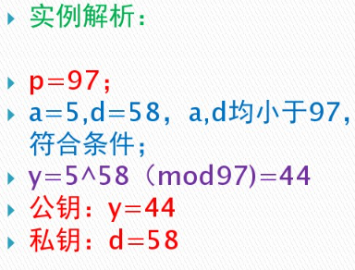
ElgamaL用于加密
密钥对的生成
随机选择一个打素数p,
要求p-1有大素数因子。
再选择一个模p的本原元a将，a和p公开.
随机选择一个整数d，作为私钥，
计算y=a^d modp, y为公钥。

Slide 6
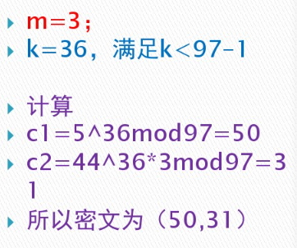
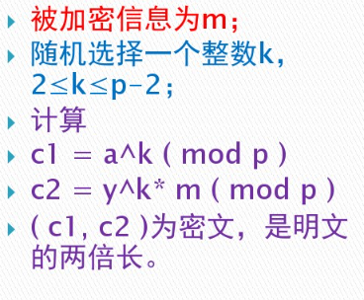

Slide 7
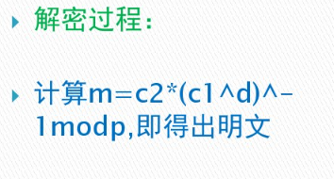
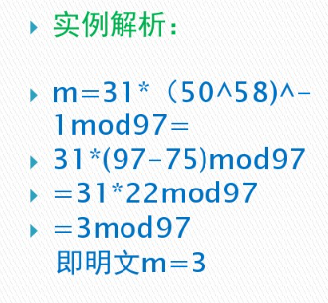

Slide 8
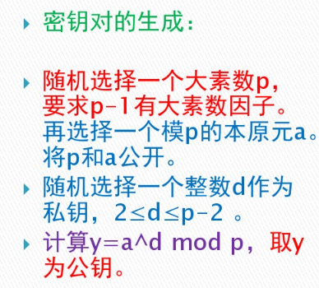
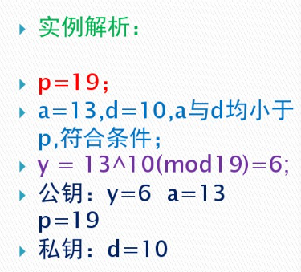
Eigamal 用于数字签名

Slide 9
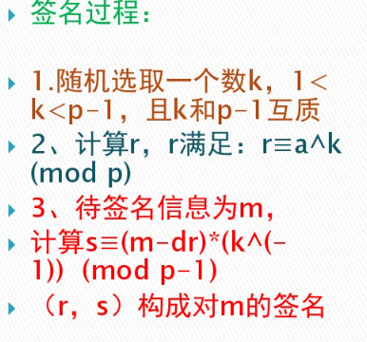
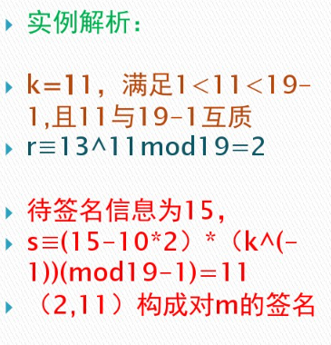

Slide 10
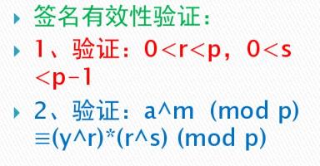
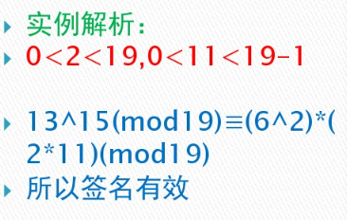

Slide 11
安全性
ELGamal算法的安全性依赖于计算有限域上离散对数这一难题。在加密的过程中，生成的密文长度是明文的两倍，且每次加密后都会在密文中生成一个随机数k,在密码中主要应用离散对数问题的几个性质：求离散对数是困难的，而其逆运算指数运算可以应用平方-乘的方法有效计算。ELGamal签名的安全性主要依赖于p和a,若选取不当则签名容易伪造，应保证a对于p-1的大素数因子不可约。为抵抗Pohlig&Hellman算法的攻击，M一般都应采用被签信息的HASH值。

Slide 12
该方案在技术上存在一些限制，从而可能导致一定的安全隐患，如：
（1）会话密钥k不能暴露给任何人，其值必须随机选取，而且必须确保在签不同的信息时会话密钥没有重复使用过。
（2）必须避免选择到弱随机数 K=2或3;
（3）必须避免产生弱签名，以防攻击者通过签名即可计算出签名者的私钥；
（4）为了避免遭受代换攻击，必须使用单向Hash函数等。
ElGamal的一个不足之处是它的密文成倍扩张，随着社会对安全性要求的日益提高，已经不能充分地满足社会的需求。

Slide 13
Example Let the group G be the group F∗
2357, noting that 2357 is a prime. This 4-digit
prime is, of course, too small for an actual system. Practical systems will use a prime
of more than 50 digits, and perhaps even 100 digits or more. The element α = 2 has
order 2356 in F2357.

Slide 14
4.4 Trapdoor one-way functions
A bijective function, y = f (x), meaning that each point of the input space is mapped to one and only one point of the output space, is called a one-way function if it is computationally tractable to compute y from x, but is computationally intractable to compute x from y according to the inverse function x = f−1(y). We will not try to define the notion of computationally intractable, preferring to leave it as an intuitive notion. Indeed, it is difficult to give a definition that is both useful and precise.

Slide 15
Pohig-Hellman算法
要求解离散对数问题y=a^x mod p
Pohlig-Hellman算法是将任何阶数为合数的循环群上的离散对数问题分解成多个较少的群上的离散对数问题。

Slide 16
4.7 Shanks 算法
Shanks算法是也称为小步大步方法，x可以写成mi+j形式，即x=mi+j,m是固定的整数，i和j都小于m.

Slide 17
shankS算法的具体例子
书中P76页

Slide 18
离散对数的Pollard算法.
指数计算方法
离散对数的复杂度问题

